Slide 1
CONTRALORÍA GENERAL DEL ESTADO
“La Contraloría General del Estado Ecuatoriano, la importancia de sus acciones en los proyectos hídricos del Ecuador y los desafíos para el control en la seguridad de represas”.
Ing. Gabriel Morán Palacios
Contraloría General del Estado
Ecuador

Slide 2
OBJETIVO
Conocer la experiencia adquirida por la CGE Ecuatoriana realizando las acciones de control a los proyectos hídricos ejecutados en el país.

Slide 3
OBJETIVO
Cuáles han sido los proyectos que se han construido en el Ecuador
Para llegar a ello debemos conocer:
Las condiciones geográficas, climatológicas del país que impulsaron la ejecución de los proyectos hídricos

Slide 4
Proyectos hídricos en Ecuador
Factores claves a tomar en cuenta:
Riesgo sísmico y volcánico: En Ecuador, el mayor peligro para las presas es el riesgo geológico asociado con sismos o terremotos, o erupciones volcánicas. Incertidumbre hidrológica
Condiciones geográficas, Cordillera de los Andes, con un número importante de volcanes y nevados que ayudan a la formación de ríos de gran caudal
Estacionales invernales: entre los meses de febrero y mayo. La corriente Cálida de "El Nino" rebasa la corriente fría de Humboldt hacia el sur, provocando lluvias fuertes. El resto del año las zonas costeras sufren sequias.

Slide 5
Proyectos hídricos en Ecuador
Objetivos perseguido por el Gobierno Ecuatoriano
Construcción de embalses y presas en las zonas bajas de la costa ecuatoriana, la más importante, la cuenca baja del río Guayas, para controlar tanto las inundaciones como las sequías
Abastecer de energía eléctrica a la población, a través de hidroeléctricas, con la gran capacidad hídrica del país, mayor en época invernal

Slide 6
Autoridad Única del Agua SENAGUA
La Secretaría Nacional del Agua, entidad rectora del uso del recurso agua en Ecuador, encargada de la gestión integrada e integral de los recursos hídricos del Ecuador.
Con el objetivo de convertirse en un país autosuficiente en generación de energía eléctrica, se inició un gran plan energético, con la construcción casi simultánea de 8 Hidroeléctricos
Generar energía renovable aprovechando las condiciones geográficas con las que cuenta el país.
Para tener un control de riegos e inundaciones y evitar desigualdad de condiciones en terrenos, históricamente secos en verano e inundados en invierno
Construcción de 14 proyectos de control de inundaciones para el 2016

Slide 7
Proyectos para control de inundaciones y riego
Llamados por el Estado “Megaproyectos”, fueron 14 proyectos propuestos para el control de inundaciones y de aprovechamiento para riego:
Trasvase Daule – Vinces,
Trasvase Chongón – San Vicente,
Propósito Múltiple Chone,
Control de inundaciones Bulubulu,
Control de Inundaciones Cañar,
Control de Inundaciones Naranjal,

Slide 8
Proyectos para control de inundaciones y riego
Proyecto Multipropósito Pacalori,
Proyecto Chalupas,
Proyecto Trasvase Daule – Pedro Carbo,
Multipropósito Tahuín,
Proyecto Multipropósito Puma,
Proyecto Multipropósito Puruhanta – Pimampiro – Yahuarcocha,
Proyecto Multipropósito Tumbabiro,
Proyecto Multipropósito Rio Verde,

Slide 9
Proyectos para control de inundaciones y riego
Sin embargo, solo 6 Megaproyectos para control de inundaciones fueron construidos:
Trasvase Chongón – San Vicente,
Control de inundaciones Bulubulu,
Propósito Múltiple Chone,
Daule Vinces (Dauvin),
Cañar,
Naranjal

Slide 10
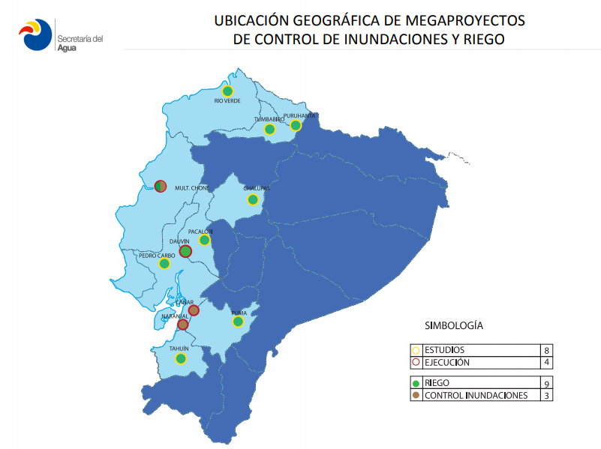
Proyectos para control de inundaciones y riego

Slide 11
Proyectos para control de inundaciones y riego construidos
Fuente: SENAGUA, 2019

Slide 12
Proyectos para control de inundaciones y riego en estudios
Fuente: SENAGUA, 2019

Slide 13
Sector energético: Proyectos hidroeléctricos
Proyectos hidroeléctricos, llamados por el gobierno como “emblemáticos”, los que se han convertido en uno de los principales motores de desarrollo en el Ecuador.
Puntos a destacar:
La actual infraestructura eléctrica ha permitido duplicar la capacidad instalada de fuentes de energía renovable, por lo que, el país paso de tener deficiencia en generación de energía eléctrica a ser autosuficiente,
Permitió dejar de depender de conexiones con países vecinos y manejar porcentajes bajos en generación termoeléctrica,
El Sistema Nacional Interconectado (SNI) a 2014 registró 2.440 MW (megavatios) de potencia nominal, a 2017 fue 4.715 MW y 5.272 MW a 2018.

Slide 14
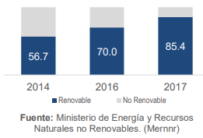
Sector energético: Proyectos hidroeléctricos
En 2016, la generación de energía eléctrica a través de fuentes renovables, en el SNI, alcanzó el 70,0% y en 2017 el 85,4%, esto representa ahorros para el país en cuanto a consumo de combustibles fósiles importados (Ojetivo 7 - Informe de avance del cumplimiento de la Agenda 2030 para el Desarrollo Sostenible, Planifica Ecuador, 2019)

Slide 15
Sector energético: Proyectos hidroeléctricos
Entonces se pusieron en marcha casi de manera simultánea:
Hidroeléctrica Coca Codo Sinclair
Hidroeléctrica Sopladora
Hidroeléctrica Manduriacu
Proyecto hidroeléctrica Delsitanisagua
Proyecto Hidroeléctrico Mazar Dudas
Proyecto Hidroeléctrico Minas San Francisco
Proyecto Hidroeléctrico Toachi Pilatón
Proyecto Hidroeléctrico Quijos
Problemas en sus ejecuciones no demoraron en llegar. Las culminaciones y puesta en marcha de 5 de los 8 proyectos sufrieron desfases y éstos no han sido concluidos por varias falencias tanto administrativas, financieras y de como de carácter técnico

Slide 16
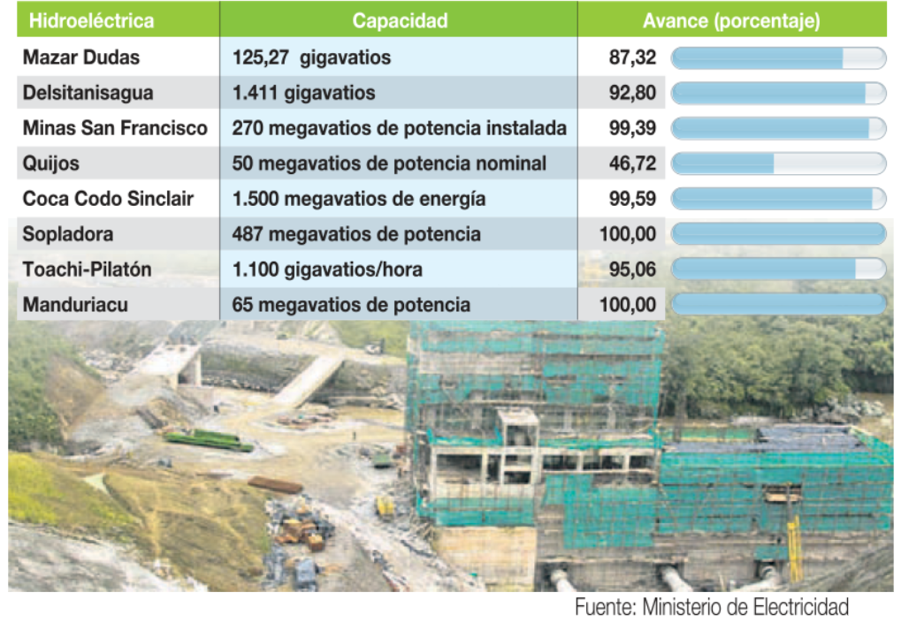
Sector energético: Proyectos hidroeléctricos

Slide 17
Acciones de la Contraloría General del Estado: Base Legal
Constitución de la República del Ecuador C.R.E
Art. 211.- “La Contraloría General del Estado es un organismo técnico encargado del control de la utilización de los recursos estatales, y la consecución de los objetivos de las instituciones del Estado y de las personas jurídicas de derecho privado que dispongan de recursos públicos”.
Art. 212.- “Serán funciones de la Contraloría General del Estado, además de las que determine la ley:
1. Dirigir el sistema de control administrativo que se compone de auditoría interna, auditoría externa y del control interno de las entidades del sector público y de las entidades privadas que dispongan de recursos públicos.
2. Determinar responsabilidades administrativas y civiles culposas e indicios de responsabilidad penal, relacionadas con los aspectos y gestiones sujetas a su control, sin perjuicio de las funciones que en esta materia sean propias de la Fiscalía General del Estado.
3. Expedir la normativa para el cumplimiento de sus funciones.
4. Asesorar a los órganos y entidades del Estado cuando se le solicite”.

Slide 18
Acciones de la Contraloría General del Estado
Art. 1.- Objeto de la Ley.-
“La presente Ley tiene por objeto establecer y mantener, bajo la dirección de la Contraloría General del Estado, el sistema de control, fiscalización y auditoría del Estado, y regular su funcionamiento con la finalidad de examinar, verificar y evaluar el cumplimiento de la visión, misión y objetivos de las instituciones del Estado y la utilización de recursos, administración y custodia de bienes públicos.”
Ley Orgánica de la CGE

Slide 19
Acciones de la Contraloría General del Estado
El control se ejerce mediante la auditoría gubernamental y el examen especial, desarrolladas en auditoría financiera, auditoría de aspectos ambientales, auditoría de obras públicas o de ingeniería.
Para el cumplimiento de sus funciones, la CGE cuenta con 9 direcciones nacionales de auditoría, 23 direcciones provinciales y 160 unidades de auditoría interna

Slide 20
Acciones de la Contraloría General del Estado
Acciones de control realizadas actualmente a los proyectos hidroeléctricas mencionados, se detallan a continuación:
N° | Nº Informe | Fecha aprobación | Descripción del Examen | Período |  | Proyecto
 |  |  |  | Desde | Hasta
1 | 0020-DIAPA-2012 | 2012-07-27 | Examen Especial de Ingeniería al proceso de contratación de la fiscalización del proyecto hidroeléctrico Coca Codo Sinclair, al control y a la construcción del proyecto | 2010-03-20 | 2012-02-20 | Coca Codo Sinclair
2 | 0060-DAPyA-2015 | 2015-12-23 | Examen Especial de Ingeniería a la construcción, fiscalización y adinistración del proyecto Hidroeléctrico Coca Codo Sinclair, que se ejecuta en las provincias de Napo y Sucumbios | 2012-09-10 | 2015-12-15 | Coca Codo Sinclair
3 | DNA8-0001-2019 | 2019-02-01 | Examen Especial a la ejecución, terminación, liquidación y recepción de los contratos de construcción y fiscalización del Proyecto Hidroeléctrico COCA CODO SINCLAIR; y, a la operación y mantenimiento del mencionado proyecto, incluye aspectos ambientales | 2015-12-16 | 2018-04-30 | Coca Codo Sinclair
4 | DAPyA-0009-2017 | 2017-04-28 | Examen especial de ingeniería practicado a los estudios, proceso de contratación, ejecución y fiscalización del proyecto de la Central Hidroeléctrica Delsitanisagua a cargo de la CORPORACIÓN ELÉCTRICA DEL ECUADOR CELEC EP, | 2011-06-01 | 2016-09-15 | Delsitanisagua
5 | DAPyA-0009-2013 | 2013-06-11 | Examen especial de ingeniería al proceso precontractual y ejecución del Proyecto Manduriacu, a cargo de la CORPORACIÓN ELÉCTRICA DEL ECUADOR EP. | 2011-10-01 | 2012-09-20 | Manduriacu
6 | DAPyA-0030-2015 | 2015-04-29 | Examen especial de ingeniería y control ambiental de seguimiento de la construcción del Proyecto hidroeléctrico Manduriacu, a cargo de la CELEC EP | 2012-09-21 | 2014-09-30 | Manduriacu

Slide 21
Acciones de la Contraloría General del Estado
Acciones de control realizadas actualmente a los proyectos hidroeléctricas mencionados, se detallan a continuación:
N° | Nº Informe | Fecha aprobación | Descripción del Examen | Período |  | Proyecto
 |  |  |  | Desde | Hasta
7 | DAPyA-0020-2016 | 2016-04-18 | Examen especial de Ingeniería, practicado a la terminación, liquidación y operación del Proyecto Hidroeléctrico Manduriacu y análisis del cumplimiento del Plan de Manejo Ambiental, a cargo de CELEC EP | 2014-10-01 | 2015-06-30 | Manduriacu
8 | DR2-DPA-APyA-0002-2014 | 2014-02-07 | Examen especial de ingeniería a la construcción y fiscalización del Proyecto Hidroeléctrico Mazar en la Empresa Pública Estratégica Corporación Eléctrica del Ecuador CELEC EP - Unidad de Negocio Hidropaute, por el período comprendido entre el 1 de enero de 2009 y el 15 de diciembre de 2012. | 2009-01-01 | 2012-12-15 | Mazar
9 | DAPyA-0022-2017 | 2017-08-03 | Examen especial de ingeniería al “Proceso de contratación, ejecución y fiscalización del proyecto Hidroeléctrico Mazar Dudas de 21 Mw de potencia”, a cargo de la CORPORACIÓN ELÉCTRICA DEL ECUADOR CELEC EP. | 2011-01-01 | 2016-03-04 | Mazar
10 | DAPyA-0030-2016 | 2016-07-18 | Examen especial de ingeniería a la construcción del proyecto Hidroeléctrico Minas San Francisco, a cargo de la EMPRESA PÚBLICA ESTRATÉGICA CORPORACIÓN ELÉCTRICA DEL ECUADOR, CELEC EP, ubicado/a en el cantón Cuenca, provincia del Azuay. | 2011-12-01 | 2015-07-31 | Minas San Francisco
11 | 0010-DIAPA-2012 | 2012-03-27 | Examen Especial de Ingeniería a los procesos de contratación del proyecto Hidroeléctrico Toachi - Pilatón | 2008-09-16 | 2012-03-09 | Toachi - Pilatón
12 | 0011-DAPyA-2015 | 2015-02-18 | Examen Especial de Ingeniería a los ejecución del proyecto Hidroeléctrico Toachi - Pilatón, al proceso de contratación de la fiscalización del referido proyecto y al cumplimiento de sus actividades | 2012-03-10 | 2015-02-15 | Toachi - Pilatón

Slide 22
Acciones de la Contraloría General del Estado
De los proyectos mencionados, la CGE, elaboró informes, a través de exámenes especiales y auditorías, evidenciando falencias a nivel constructivo y deficiencias administrativas en el manejo de los recursos por parte de las entidades contratantes.
Los equipo de auditoría encontraron incluso fallas desde la redacción de estudios hasta en la ejecución de las obras.

Slide 23
Acciones de la Contraloría General del Estado
Solo para citar ejemplos para las centrales hidroeléctricas y proyectos multipropósitos, y las acciones tomadas por la CGE:
Hidroeléctrica Coca Codo Sinclair, la CGE aprobó un informe en febrero de 2019 y estableció un perjuicio económico de US$10.088.551,00, por fisuras en a lo largo de toda la central hidroeléctrica.
Hidroeléctrica Manduriacu, el informe determinó incremento de costos de la obra, algunos injustificadamente. Se incrementó el valor de la construcción en USD 75,4 millones (60,4%). De esta forma, la hidroeléctrica pasó de $124,8 millones, a costar $227,3 millones
El Propósito Múltiple Chone, la CGE detectó que fue construido con estudios elaborados en 1986, sin actualizar al 2008. Ello provocó que en la actualidad no haya sido concluido de manera integral. Aún están pendientes y sin financiamiento para su culminación.

Slide 24
Problemas que enfrenta la Contraloría General del Estado
Cambio de Constitución en el 2008:
A la CGE le fue retirada la facultad de realizar el control previo, solo puede realizar control posterior. Para el caso de las obras, la CGE elaboraba un Informe Previo que era condición vinculante para su construcción.
Se eliminó la facultad de hacer auditorías de gestión, lo que limita la opción de revisar los proyectos de manera integral.

Slide 25
Desafíos para la Contraloría General del Estado
Como entidad de control, la CGE, ha destinado gran parte de su contingente en la revisión de los proyectos hídricos ejecutados.
Sin embargo, al no existir actualmente en el Ecuador, un marco normativo técnico específico que regule la seguridad de las presas, represas y embalses; se ve limitada la capacidad de revisar y ejercer su control posterior a la ejecución de los proyectos.

Slide 26
Desafíos para la Contraloría General del Estado
Esto supone un gran reto institucional para la CGE, puesto que a pesar de haber realizado el control externo, no se ha podido avanzar en la misma proporción en materia de seguridad de presas, en su uso y en las posibles afectaciones que se den a futuro.
Más aún, cuando las inundaciones y sequías provocados por las estaciones invernales; así como, los eventos sísmicos continuaran afectando al país.

Slide 27
Desafíos para la Contraloría General del Estado
Es por eso, que algunos de los objetivos actuales de la CGE, con relación a la seguridad en represas, son:
Nutrirse de las experiencias de los países, a fin de poder plantear a las funciones del estado ecuatoriano encargadas por la Constitución para crear las leyes y demás regulaciones, la importancia de contar con una normativa técnica de seguridad en represas congruente con la inversión realizada por el estado ecuatoriano.
Proponer elementos técnicos de control para elaborar una Ley de Seguridad en Represas y Proyectos hídricos, que recopile todas las herramientas necesarias para ejercer el control externo a estos proyectos emblemáticos.

Slide 28
GRACIAS

